Slide 1
Fachkräftemangel in der "grünen“ Zukunftsbranche Forst & Holz
Defizite, Chancen und Notwendigkeiten einer vernetzten
Branchenkommunikation
Lars Schmidt
Generalsekretär des Vorstands & Hauptgeschäftsführer
Deutsche Säge- und Holzindustrie Bundesverband e. V. (DeSH)

Slide 2
Agenda
Fachkräftemangel … auch im Cluster Forst & Holz?
Charta 2.0 … Bildungsoffensive „ganz oben auf der Liste“!
Beispiele I … Was läuft in der Sägeindustrie?
Beispiele II … Was läuft in anderen Branchen?
Defizite, Chancen und Notwendigkeiten … Ausblick!

Slide 3
Fachkräftemangel … auch im Cluster Forst & Holz?
(Quelle: Kongress der Säge- und Holzindustrie 2018 in Würzburg)

Slide 4
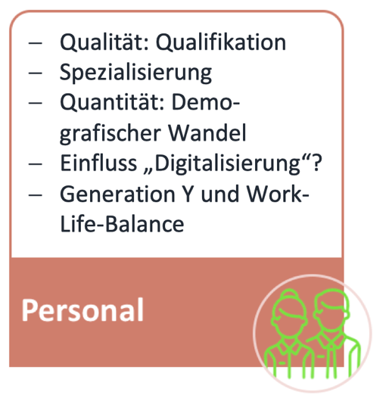
Fachkräftemangel … auch im Cluster Forst & Holz?
(Quelle: Carsten Doehring/DeSH, Kongress der Säge- und Holzindustrie 2018 in Würzburg)

Slide 5
Fachkräftemangel … auch im Cluster Forst & Holz?
„Nicht der Bewerber bewirbt sich künftig beim Unternehmen, sondern das Unternehmen (die Branche…) beim potentiellen Mitarbeiter…“

Slide 6
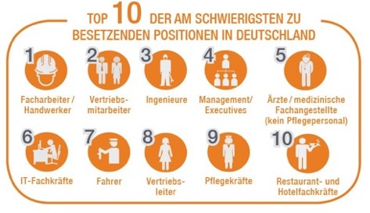
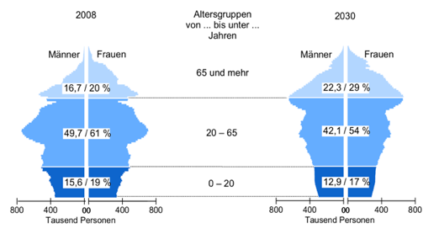
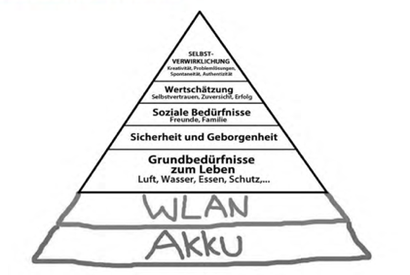
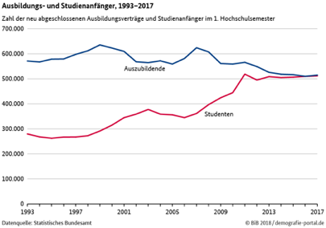
Fachkräftemangel … auch im Cluster Forst & Holz?
Fachkräftebedarf
demografischer Wandel
Quelle: Studie “Fachkräftemangel“, ManPower Group
Quelle: DeStatis, Demografischer Wandel in Deutschland
Quelle: Dr. Steffi Burkart, DeSH-Kongress 2018
Akademisierung
Generation Y & Z

Slide 7
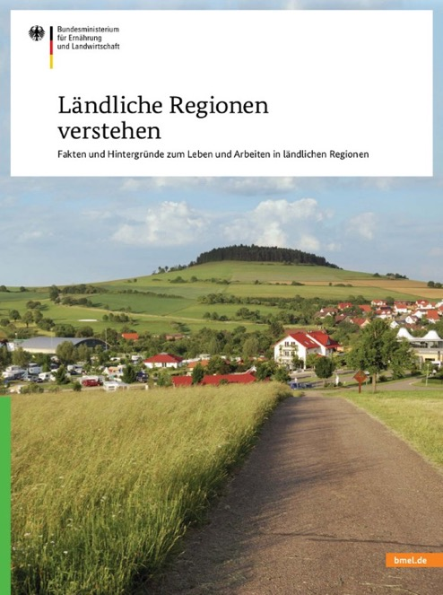
Fachkräftemangel … auch im Cluster Forst & Holz?
Unsere Standorte: ländliche Regionen …
Quelle: BMEL

Slide 8
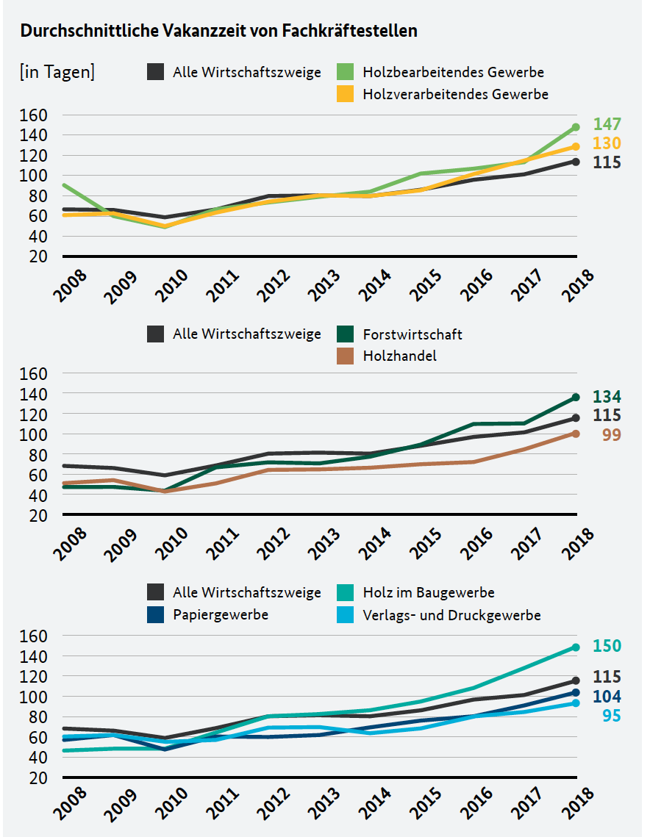
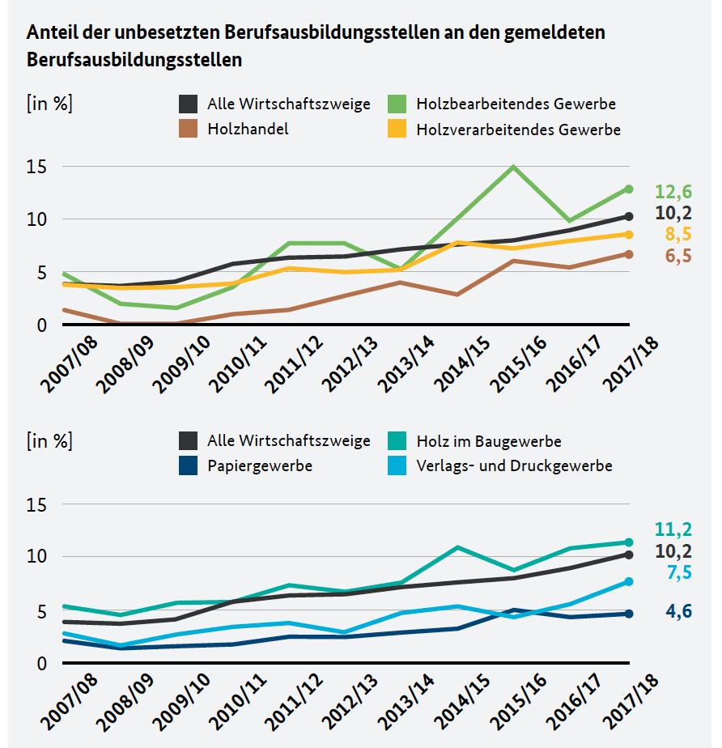
Fachkräftemangel … auch im Cluster Forst & Holz?

Slide 9
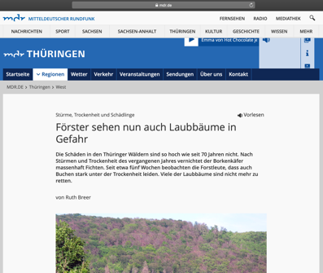
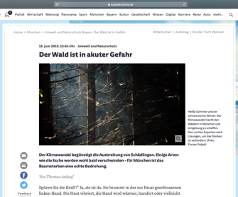
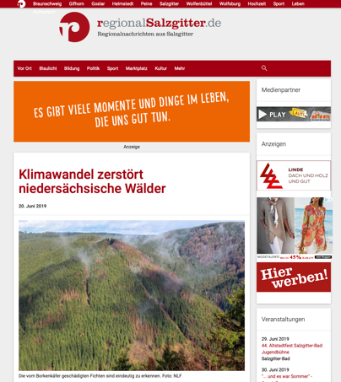
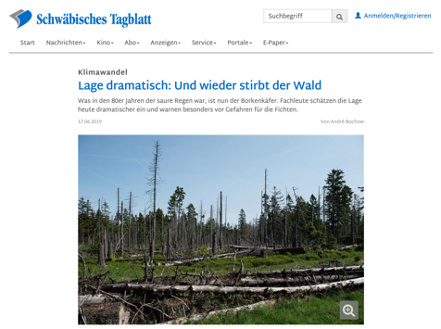
Fachkräftemangel … auch im Cluster Forst & Holz?
Öffentliche Wahrnehmung …
Krisenkommunikation…

Slide 10
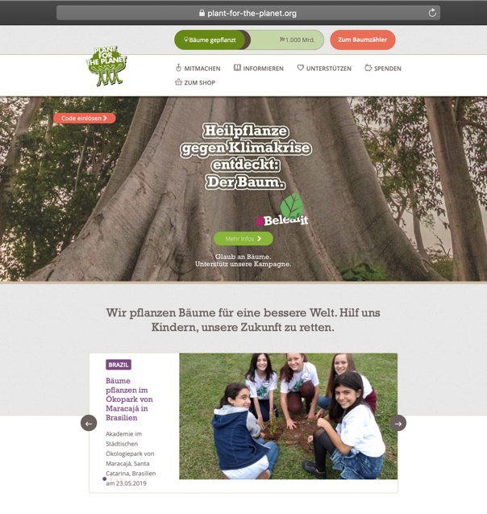
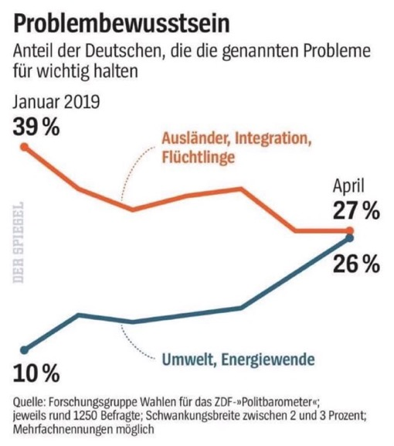
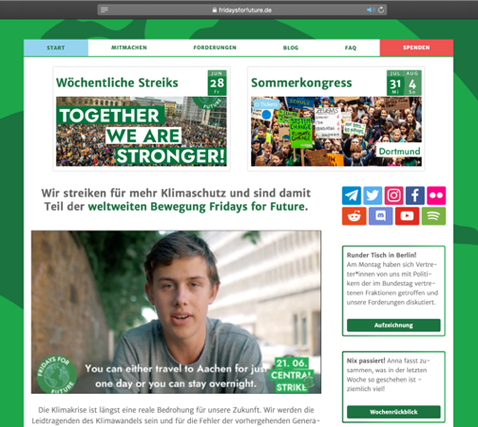
Fachkräftemangel … auch im Cluster Forst & Holz?
Wachsendes Umweltbewusstsein …

Slide 11
Agenda
Fachkräftemangel … auch im Cluster Forst & Holz?
Charta 2.0 … Bildungsoffensive „ganz oben auf der Liste“!
Beispiele I … Was läuft in der Sägeindustrie?
Beispiele II … Was läuft in anderen Branchen?
Defizite, Chancen und Notwendigkeiten … Ausblick!

Slide 12
Charta 2.0 … Bildungsoffensive „ganz oben auf der Liste“!

Slide 13
Charta 2.0 … Bildungsoffensive „ganz oben auf der Liste“!
13

Slide 14
Agenda
Fachkräftemangel … auch im Cluster Forst & Holz?
Charta 2.0 … Bildungsoffensive „ganz oben auf der Liste“!
Beispiele I … Was läuft in der Sägeindustrie?
Beispiele II … Was läuft in anderen Branchen?
Defizite, Chancen und Notwendigkeiten … Ausblick!

Slide 15
Beispiele I … Was läuft in der Sägeindustrie?
„Sichtbarkeit“ und Image der Säge- und Holzindustrie
zeitgemäße Ausbildungsinhalte
Innerbetriebliche Ausbildungsqualität
Marketingtools für die Unternehmen

Slide 16
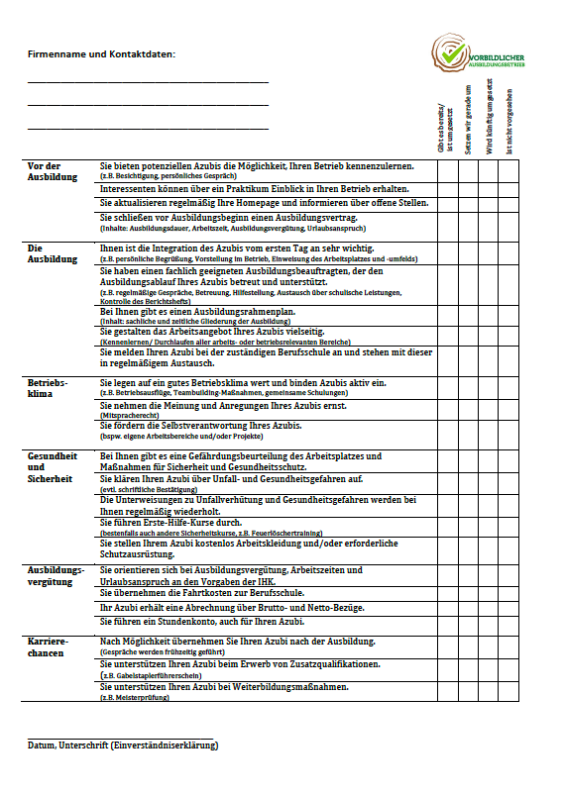
Beispiele I … Was läuft in der Sägeindustrie?

Slide 17
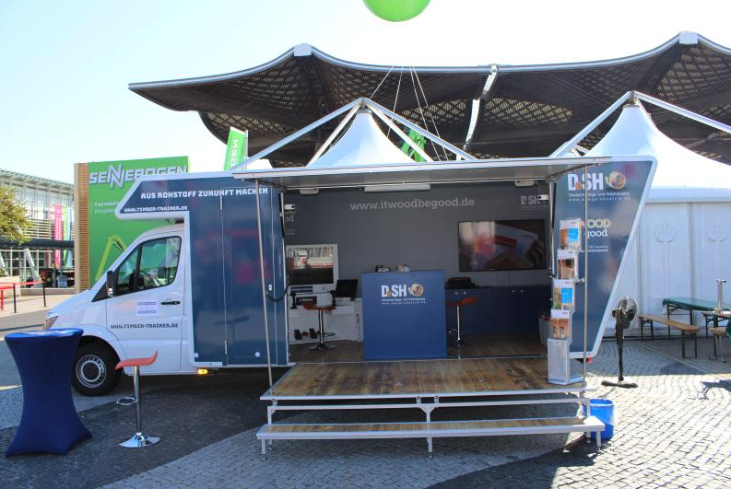
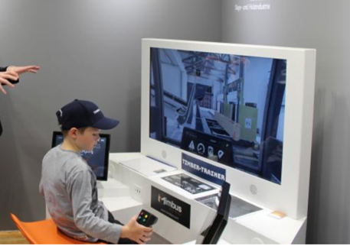
Beispiele I … Was läuft in der Sägeindustrie?
Timber-Trainer – ein Projekt der DeSH-Ausbildungskampagne

Slide 18
Agenda
Fachkräftemangel … auch im Cluster Forst & Holz?
Charta 2.0 … Bildungsoffensive „ganz oben auf der Liste“!
Beispiele I … Was läuft in der Sägeindustrie?
Beispiele II … Was läuft in anderen Branchen?
Defizite, Chancen und Notwendigkeiten … Ausblick!

Slide 19
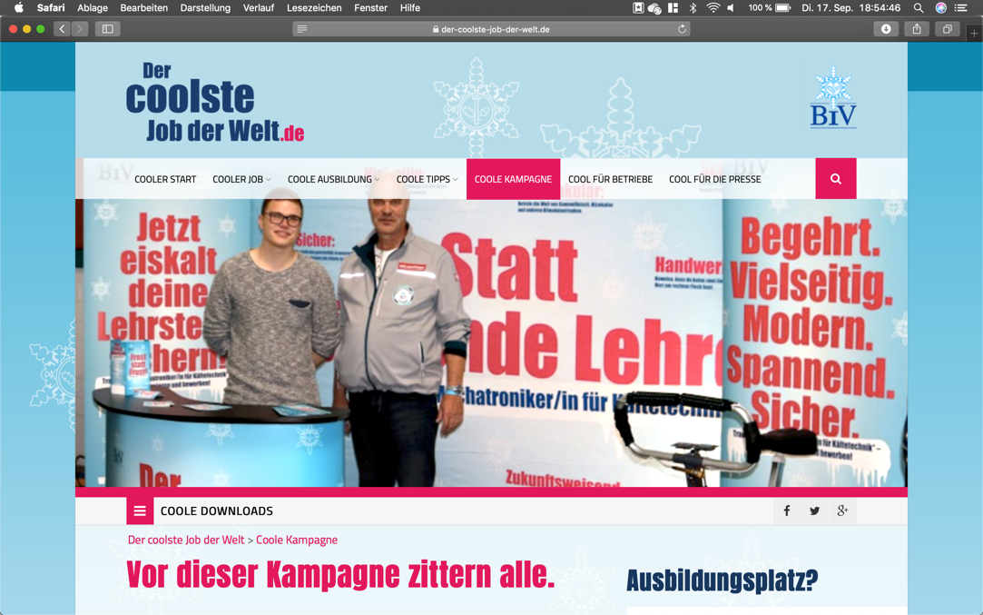
Beispiele II … Was läuft in anderen Branchen?

Slide 20
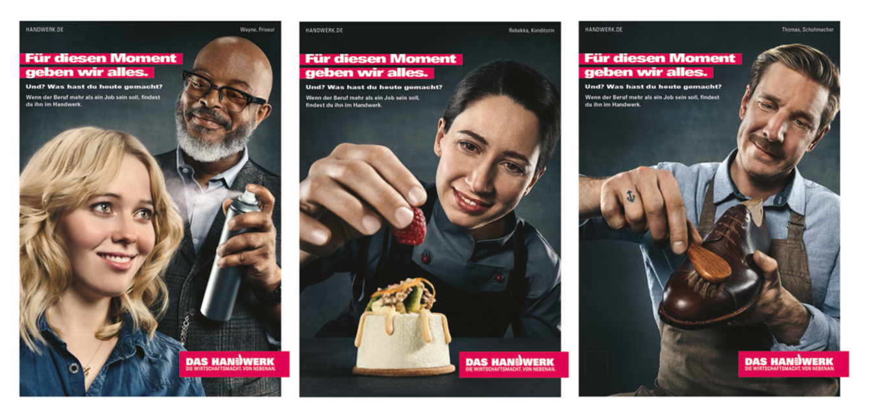
Beispiele II … Was läuft in anderen Branchen?

Slide 21
Beispiele II … Was läuft in anderen Branchen?
Berufsbilder
Sinnhaftigkeit
Image

Slide 22
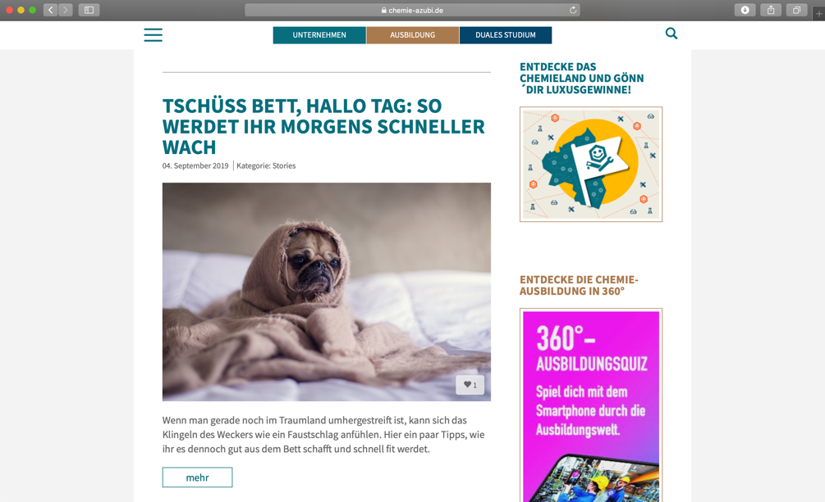
Beispiele II … Was läuft in anderen Branchen?
mediaVaward: Gewinner „Beste crossmediale Kampagne“
(Arbeitgeberverband Chemie Rheinland-Pfalz e.V.)

Slide 23
Agenda
Fachkräftemangel … auch im Cluster Forst & Holz?
Charta 2.0 … Bildungsoffensive „ganz oben auf der Liste“!
Beispiele I … Was läuft in der Sägeindustrie?
Beispiele II … Was läuft in anderen Branchen?
Defizite, Chancen und Notwendigkeiten … Ausblick!

Slide 24
Defizite, Chancen und Notwendigkeiten … Ausblick!
Was kann der Cluster besser machen?
Viele (einzelne) Aktivitäten und Kampagnen (mit geringen Etats), in Summe daher nur geringe „Sichtbarkeit“ …
Das Thema “grüne Berufe“ (die Vielfalt unserer Branche) könnte auch als „Vehikel“ dienen, um unsere allgemeinen Botschaften besser zu kommunizieren …
Bislang spielen Themen wie Aus- und Fortbildung, gleichwertige Lebensverhältnisse usw. nur eine untergeordnete Rolle in der politischen Ansprache …
Der Cluster Forst & Holz scheint bislang wenig Attraktiv für weibliche Arbeitskräfte - rd. 50% der Bevölkerung …
Gezielte Fördermittelakquise und Fundraising müssen ausgebaut werden, um ausreichende Etats zu Verfügung zu haben …

Slide 25
Defizite, Chancen und Notwendigkeiten … Ausblick!
Chancen und Notwendigkeiten …
Dachkampagne als Wegweiser für „Grüne Berufe“, Zielgruppengerechte Ansprache; Im Mittelpunkt: Berufsbilder, Sinnhaftigkeit … und Image der Branche
Hilfestellungen für Arbeitgeber: Attraktiveres Arbeitsumfeld
Pilotprojekte zur Entwicklung moderner Lehrmittel für Institutionen, z. B. Simulatoren-Technik
Wissenstransfer und Abgleich Lehre/Praxis, um Ausbildungsinhalte zeitgemäß und regelmäßig an den Bedarf und die Entwicklung anzupassen
…

Slide 26
Defizite, Chancen und Notwendigkeiten … Ausblick!
26

Slide 27
Defizite, Chancen und Notwendigkeiten … Ausblick!
Workshop 2:
Fachkräftemangel im Cluster Forst & Holz – Ursachen
und Lösungswege
Rahmenbedingungen und „Ursachen“
Zielgruppen und Inhalte einer gemeinsamen Kommunikation
Finanzierung
…
→ Ziel: Vorbereitung Erarbeitung Grobkonzept durch Agentur
27

Slide 28
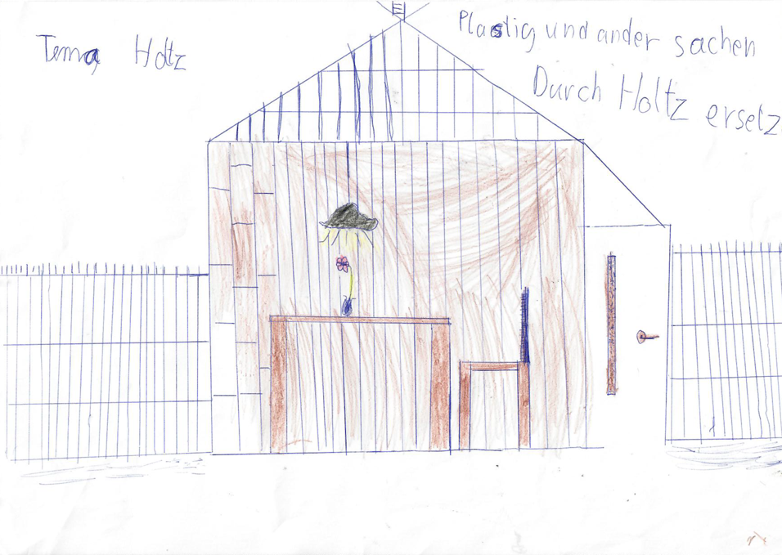
Defizite, Chancen und Notwendigkeiten … Ausblick!
Quelle: Moritz (8 Jahre alt)

